Slide 1
Evaluación Integradora Basada en Competencias.
Clase Video grabada.
PLANEACIÓN Y EVALUACIÓN DE LA ENSEÑANZA Y EL APRENDIZAJE
PRÁCTICAS SOCIALES DEL LENGUAJE
FORMA ESPACIO Y MEDIDA
ESTRATEGIAS PARA LA EXPLORACIÓN DEL MUNDO NATURAL
OBSERVACIÓN Y ANÁLISIS DE PRÁCTICAS Y CONTEXTOS ESCOLARES
COMPUTACIÓN
ALUMNA: MARIANA MARCELA QUEZADA VILLAGOMEZ.
NUMERO DE LISTA: #15
SALTILLO, COAHUILA. FECHA 3 DE JULIO 2019.

Slide 2
Competencias profesionales. | En proceso. | Logrado (no en su totalidad) | No logrado.
1. Detecta los procesos de aprendizaje de sus alumnos para favorecer su desarrollo cognitivo y socioemocional.
2. Aplica el plan y programa de estudios para alcanzar los propósitos educativos y contribuir al pleno desenvolvimiento de las capacidades de sus alumnos
3. Diseña planeaciones aplicando sus conocimientos curriculares, psicopedagógicos, disciplinares, didácticos y tecnológicos para proporcionar espacios de aprendizajes incluyentes que respondan a las necesidades de todos los alumnos en el marco del plan y programas de estudio.

Slide 3
Competencias profesionales . | En proceso. | Logrado. (no | No logrado.
4. Emplea la evaluación para intervenir en los diferentes ámbitos y momentos de la tarea educativa para mejorar los aprendizajes de sus alumnos.
5. Integra recursos de investigación educativa para enriquecer su práctica profesional, expresando su interés por el conocimiento, la ciencia y la mejora de la educación.
6. Actúa de manera ética ante la diversidad de situaciones que se presentan en la practica educativa.
7. Colabora con la comunidad escolar, padres de familia, autoridades y docentes, en la toma de decisiones y en el desarrollo de alternativas de solución a problemáticas socioeducativas.

Slide 4
Competencia 1:
Detecta los procesos de aprendizaje de sus alumnos para favorecer su desarrollo cognitivo y socioemocional.
En lenguaje desarrollamos un poco esta competencia

Slide 5
Competencia 2:
Aplica el plan y programa de estudios para alcanzar los propósitos educativos y contribuir al pleno desenvolvimiento de las capacidades de sus alumnos
Cursos donde favorecí esta competencia:
Forma, Espacio y Medida.
Lenguaje y Comunicación
Estrategias para la Exploración del Mundo Natural.
Durante las clases siempre se estuvo trabajando con el plan de estudios vigente Aprendizajes Claves

Slide 6
Competencia 3:
Diseña planeaciones aplicando sus conocimientos curriculares, psicopedagógicos, disciplinares, didácticos y tecnológicos para proporcionar espacios de aprendizajes incluyentes que respondan a las necesidades de todos los alumnos en el marco del plan y programas de estudio.
Cursos donde favorecí esta competencia:
Planeación y Evaluación de la Enseñanza y el Aprendizaje.
Forma, Espacio y Medida.
Lenguaje y Comunicación.
Estrategias para la Exploración del Mundo Natural.
La desarrolle mucho en planeación y evaluación de la enseñanza y el aprendizaje porque como dice el curso planea, se puso en práctica esta acción en varias ocasiones en el curso

Slide 7
Competencia 4:
Emplea la evaluación para intervenir en los diferentes ámbitos y momentos de la tarea educativa para mejorar los aprendizajes de sus alumnos.
Cursos donde favorecí esta competencia:
Planeación y Evaluación de la Enseñanza y el Aprendizaje.
Forma, Espacio y Medida.
La favorecí en planeación y evaluación porque en este curso me enseñaron a evaluar con diferentes instrumentos ya sean rubricas y una guía de indicadores.

Slide 8
Competencia 5:
Integra recursos de investigación educativa para enriquecer su práctica profesional, expresando su interés por el conocimiento, la ciencia y la mejora de la educación.
Cursos donde cumplí esta competencia:
Observación y Análisis de la Practica y Contextos Escolares.
Computación
Planeación y Evaluación de la Enseñanza y el Aprendizaje.
Estrategias para la Exploración del Mundo Natural.
Principalmente en el curso de observación y análisis de la práctica y contextos escolares porque siempre estuve investigando a cerca de los contextos y la gestión

Slide 9
Competencia 6:
Actúa de manera ética ante la diversidad de situaciones que se presentan en la practica educativa.
Cursos donde se desarrolla esta competencia:
Planeación y Evaluación de la Enseñanza y el Aprendizaje.
Observación y Análisis de la Practica y Contextos Escolares.
Los cursos de planeación y evaluación y en el de observación y análisis me han enseñado como actuar o que decir ante un problema que se presente en el jardín

Slide 10
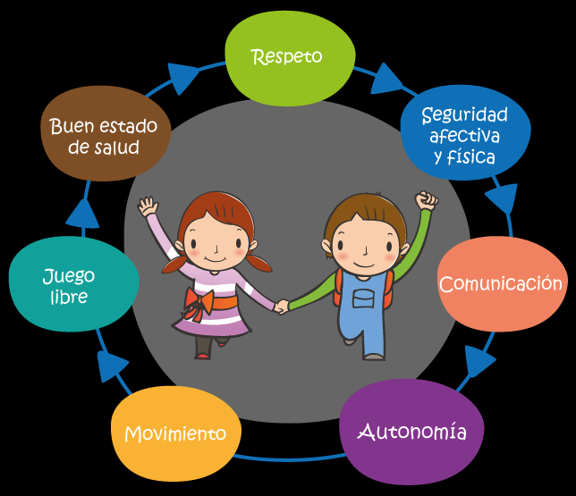
Competencia 7:
Colabora con la comunidad escolar, padres de familia, autoridades y docentes, en la toma de decisiones y en el desarrollo de alternativas de solución a problemáticas socioeducativas. Entrevistas a padres de familia

Slide 11
RÚBRICA : Presentación final de los cursos del semestre 50%
Metas de desempeño: Presenta de manera argumentativa las competencias profesionales adquiridas durante el semestre. |  | Problema: Los estudiantes necesitan articular los conocimientos disciplinarios, didácticos y científico-tecnológicos adquiridos en el transcurso del semestre. De tal manera que las alumnas desarrollen habilidades en sus prácticas profesionales.
Referentes | Receptivo/Regular |  | Resolutivo/Suficiente | Autónomo/Satisfactorio | Estratégico/Competente
Evidencia: Escrito argumentativo donde se identifique el desarrollo de las competencias profesionales adquiridas en el semestre. Criterio: Demuestra la capacidad de integrar un conjunto de acciones concretas, interrelacionadas y coordinadas entre sí, rescatando los conocimientos y saberes de los diferentes cursos que demuestren el desempeño adquirido de las competencias propuestas durante el semestre. | Reconoce la vinculación de los diferentes cursos para la formación profesional. |  | Identifica de manera eficaz la vinculación existente entre los diferentes cursos y la posibilidad de reconocerlos como parte de su formación profesional. | Integrar y movilizar diferentes tipos de conocimientos para resolver de manera adecuada las demandas y los problemas de la vida profesional | Enfrenta la resolución del problema a través de la reconstrucción del conocimiento y saberes de los diferentes cursos, promoviendo decisiones y posibles soluciones en la práctica profesional.
Valor: | 6 |  | 8 | 9 | 10
Tipos de Evaluación
Autoevaluación 5%
Coevaluación 5%
Heteroevaluación 20%
Argumentación 20%

Slide 12
¡GRACIAS POR SU ATENCION!

